Slide 1
Universidade Federal de Pernambuco
Centro de Ciências da Saúde
Pós-Graduação em Saúde da Criança e do Adolescente (PPGSCA)
Disciplina: Tecnologia da Informação em Educação e Saúde
Objetivos Instrucionais
Taxonomia de Bloom
Doutoranda: Maria Lúcia Neto de Menezes
Recife, 2015

Slide 2
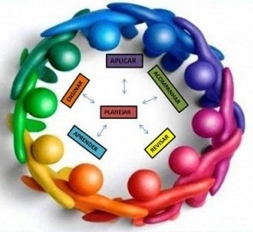
Objetivos Instrucionais na prática pedagógica:
POR QUE??
Planejamento Didático - Pedagógico
Estruturar de forma consciente o processo educacional de modo a oportunizar mudanças de pensamento, ações e condutas.
( FERRAZ; BELHOT, 2010)
Definição de Objetivos Instrucionais

Slide 3
O que são os objetivos Instrucionais?
Descrição clara sobre o desempenho e a competência que os educadores gostariam que seus educandos demonstrassem antes de serem considerados conhecedores de determinados assuntos. Os objetivos instrucionais estão diretamente relacionados ao conteúdo e à forma como ele será trabalhado.
( FERRAZ; BELHOT, 2010)

Slide 4
Objetivos Instrucionais – para que servem?
Declarar expectativas do educador
Discente conhecer aquilo que esperam dele
Objetivos Instrucionais
Definir procedimentos, estratégias, métodos, conteúdos e instrumentos de avaliação
Contribuir para aprendizagem duradoura
( MAGER,1984)

Slide 5
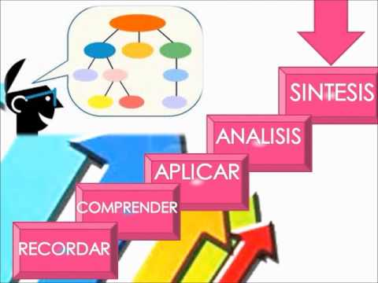
Taxonomia / Círculo de Bloom
1948 → Associação Americana Psicologia
Categorização dos objetivos dos processos
educacionais
Equipe liderada por Benjamin S. Bloom – 1956
CATEGORIZAÇÃO DOS OBJETIVOS EM
TRÊS DOMÍNIOS:
Cognitivo Afetivo Psicomotor

Slide 6
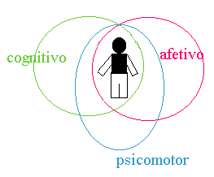
Taxonomia / Círculo de Bloom
Instrumento para auxiliar a identificação e
declaração dos objetivos,
visando facilitar o planejamento do processo de
ensino e aprendizagem.
(LOMENA, 2006 )
Domínios hierarquizados: níveis de complexidade
e abstração;
Domínios cumulativos;
Padronização da categorização dos objetivos
instrucionais no meio acadêmico;
Elaborada em 1956 – revisada em 2001 por
Krathwohl

Slide 7
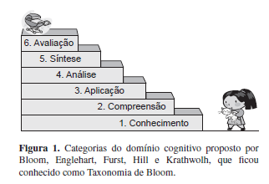
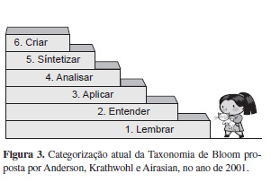
1º Domínio: Cognitivo
As habilidades no domínio cognitivo tratam de conhecimento, compreensão e o pensar sobre um problema ou fato específico,
Procedimentos padrões e conceitos que estimulam o desenvolvimento intelectual.
1ª categorização – Bloom 1956
2ª categorização – Bloom 1956 – Revisada em 2001

Slide 8
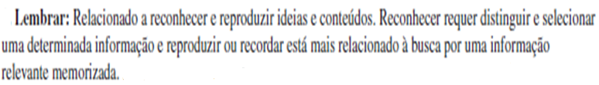

1º Domínio: Cognitivo
Objetivos: reconhecer, reproduzir, escrever, listar, rotular,
Nomear, definir, etc.
Objetivos: interpretar, exemplificar, classificar, comparar,
Explicar, descrever, ilustrar, etc.
Objetivos: executar, implementar, usar, computar, resolver,
aplicar, construir, etc.

Slide 9


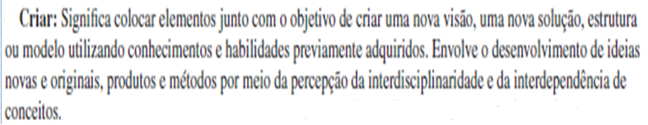
1º Domínio: Cognitivo
Objetivos: diferenciar, organizar, atribuir, categorizar,
comparar, separar, contrastar, etc.
Objetivos: checar, criticar, julgar, recomendar, avaliar, etc.
Objetivos: planejar, produzir, generalizar, criar, inventar,
Desenvolver, etc.

Slide 10
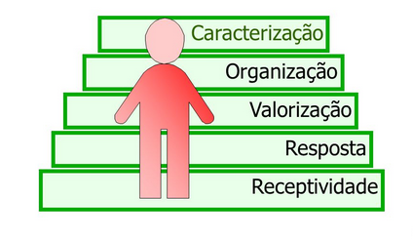
2º Domínio: Afetivo
Relacionado a sentimentos e posturas. Envolve categorias ligadas ao desenvolvimento da área emocional e afetiva, que incluem: comportamento, atitude, responsabilidade, respeito, emoção e valores.

Slide 11
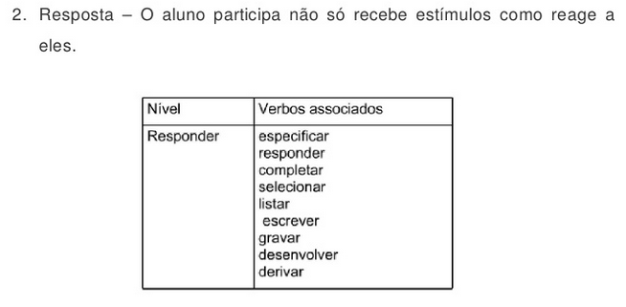
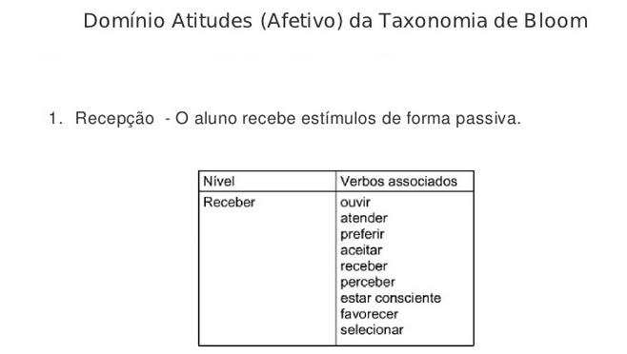
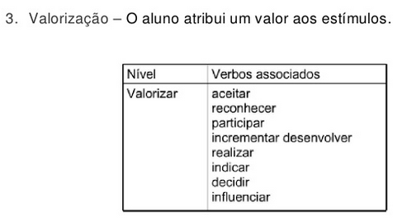
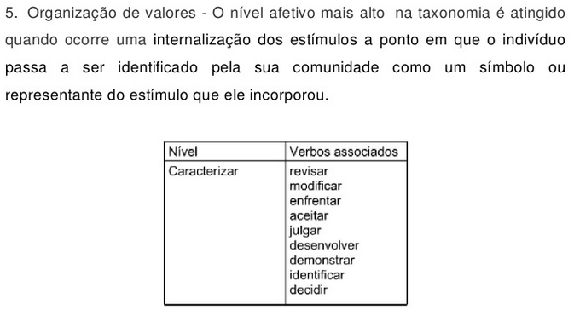
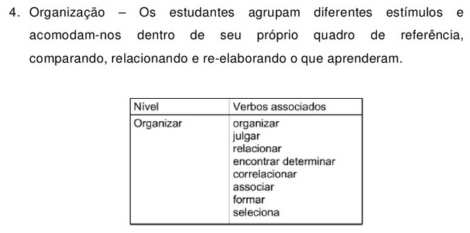
2º Domínio: Afetivo
Verbos

Slide 12
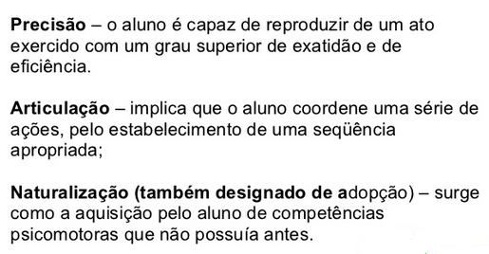
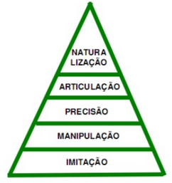
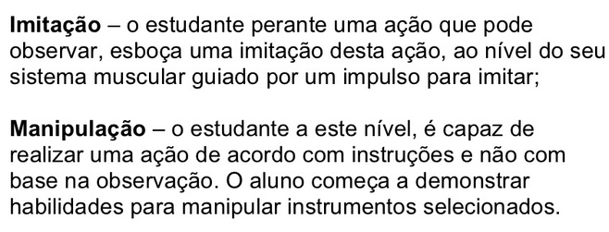
3º Domínio: Psico-motor
Relacionado a habilidades físicas específicas. Incluem ideias ligadas a reflexos, percepção, movimentos aperfeiçoados e comunicação não verbal.
As subcategorias são: imitação, manipulação, articulação e naturalização.

Slide 13
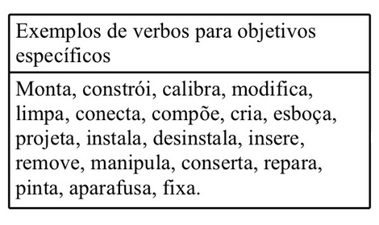
3º Domínio: Psico-motor

Slide 14
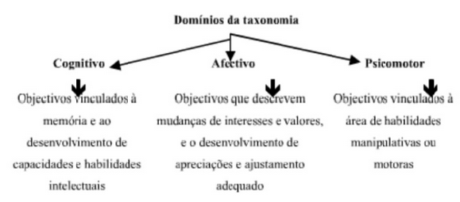

Slide 15
Referências BLOOM, B. S. Taxonomy of Educational Objectives: The Classification of Educational Goals; pp. 201-207; (Ed.) David McKay Company, Inc. 1956. FERRAZ, A. P.C. M.; BELHOT, R.V. Taxonomia de Bloom: revisão teórica e apresentação das adequações do instrumento para definição de objetivos instrucionais. Gest. Prod., São Carlos, v. 17, n. 2, p. 421-431, 2010. LOMENA, M. Benjamin Bloom. Disponível em: <http://www.everything2.com/ index.pl?node_id=143987>. Acesso em: 28 julho 2015. WIKIPEDIA. Taxonomia dos objetivos educacionais. 2015. Disponível em:http://pt.wikipedia.org/wiki/Taxonomia_dos_objetivos_educacionais. Acesso em: 30 julho 2015.

